Slide 1
Introduktion til sikkerhed i .NET
Part 2
Mark S. Rasmussen
iPaper ApS
mark@improve.dk
http://improve.dk

Slide 2
whois
Technical Lead @ iPaper ApS
Backend udvikling
MSSQL Database administration
Bløde opgaver (sysadm)
AS3 / Flex efter behov
Tidligere MSP
MDIP

Slide 3
agenda
Native code tilgang
Custom permissions
Custom evidence & membership condition
Sandboxing
Transparent security
CoreCLR security model
Silverlight

Slide 4
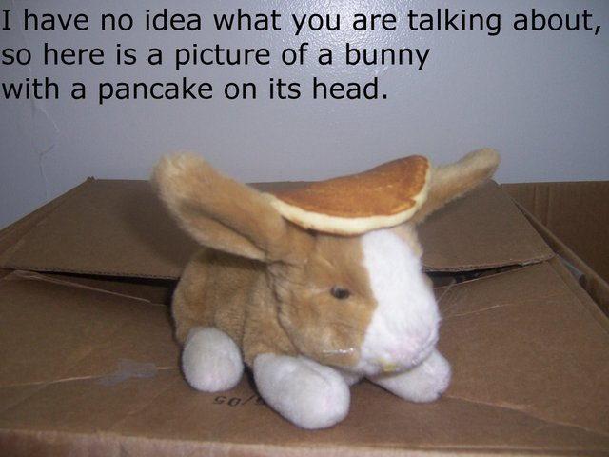
spørgsmål

Slide 5
native code tilgang
Manglende granularitet
Gateway classes
  Begrænser mængden af unmanaged kode der kan kaldes
  Løser ikke umiddelbart granuleritets problemet
Implicit LinkDemand for FullTrust
  APTCA
Eksempel på gateway behov

Slide 6
custom permissions
Design af permission klassen
  Overlap af permissions
  Granularitet
  Minimer dependencies – bør være eget assembly
  Bør seales (eller InheritanceDemand)
Ipermission
  Copy, Demand (CodeAccessSecurityPermission), FromXml, Intersect, IsSubsetOf, ToXml, Union
IUnrestrictedPermission
  Valgfri, bør benyttes til alle CAS permissions
Eksempel på permission implementation

Slide 7
custom permissions
Deklarativ sikkerhed via en Attribute klasse
  Nedarves fra CodeAccessSecurityAttribute
  Krævet for LinkDemand & InheritanceDemand
  TypeLoadException hvis deklareret I samme assembly som det bruges I
Eksempel på permission attribut implementation

Slide 8
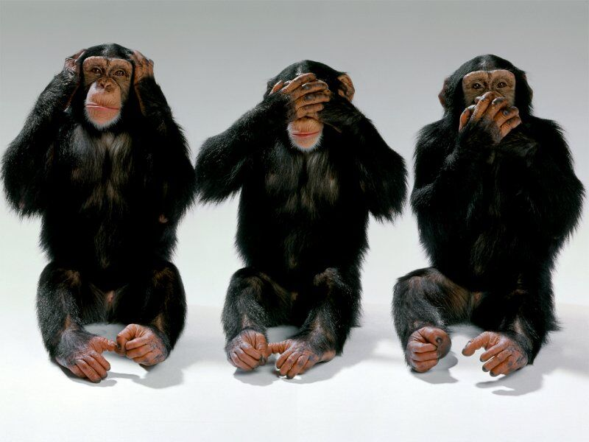
custom permissions
Opdatering af security policy
  Everything er ikke alting!
  Fortæl policy om din permission
    Tilføj til GAC – fulltrust foræres
    Lav en permission XML til import brug
    Opret permission set & import permission XML
Eksempel på tildeling
af custom permission

Slide 9
custom evidence
Evidence klasse (GAC)
Serializer evidence i binært format
Test app fra LocalIntranet
Custom membership condition
Opret IMembershipCondition xml snippet
Opsæt membership condition i caspol
Kør app

Slide 10
sandboxing
Isolering af 3. parts kode
Runtime policy oprettelse & permission tildeling
Hvordan?
  Oprettelse af selvstændigt AppDomain
  Opret custom app domain level policy
  Opsætning af codegroup m/ membership conditions
  Tildeling af permission set
  Opsætning af policy hierarki
  Afvikling af sandboxed assemblies / typer
Eksempel

Slide 11
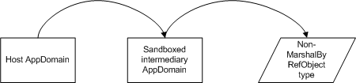
sandboxing
Gotcha’s
  Hvis type ikke er MarshalByRefObject så kopieres den til det oprindelige AppDomain
  Hvis non-MarshalByRefObject typer skal bruges (eller f.eks. Ved loading af andre assemblies) kan det løses via en intermediary loader klasse
  Send ikke referencer til andre typer/instancer i sandkassen tilbage til det oprindelige domæne
System.Addin indeholder sandboxing funktionalitet

Slide 12
transparent security
Simplificerer sikkerhedsmodellen, begrænser muligheden for fejl & behovet for reviews
Kan ikke ændre CAS stack walks – dvs. Ingen Assert
Kan ikke opfylde LinkDemands , blot Demands
Kan ikke afvikle unverifiable kode, uanset SkipVerification
Kan ikke kalde unmanaged kode via P/I eller COM Interop
Kan ikke tilgå kritisk kode som ikke specifikt tillader det
Vil have MIN(TranspSecAssemblyPermSet, CallerPermSet) permissions – I praksis callees security kontekst

Slide 13
transparent security
Ikke mere transparent end at vi kan få stack walks til at fejle
Kører med callees permissions
Evil.dll | FullTrust
Framework.dll | FullTrust
Transparent.dll | LocalIntranet (Transparent)
Host.exe | FullTrust
Evil.dll | FullTrust
Framework.dll | FullTrust
Transparent.dll | FullTrust (Transparent)
Host.exe | LocalIntranet

Slide 14
transparent security
Hvordan laver vi transparent kode?
  Kritisk som standard
  [SecurityTransparent]
  [SecurityCritical]
    Transparent som standard!
  [SecuritySafeCritical]

Slide 15
coreclr security model
Al kode kørende under CoreCLR er 100% transparent
  Påhæftning af SecurityTransparent, SafeCritical & Critical ignoreres
Transparent vs. Critical code
Transparent kode kan ikke kalde critical kode
Gateway klasser som er safe critical
Kun platform assemblies kan være (safe)critical
  Hvad er platform kode?

Slide 16
silverlight
CAS eksisterer ikke!
  Kan ikke opfylde en LinkDemand
  Kan ikke udføre en CAS assert
Injection af UnmanagedCodePermission demand
  Umuliggør unverifiable kode
  Umuligør P/I & COM interop
Kan ikke tilgå kritisk kode
  Kan ikke tilgå standard CLR klasser
  SecuritySafeCritical gateway klasser som del af CoreCLR platformen

Slide 17

mark@improve.dk
http://improve.dk

